Slide 1
经验分享交流
GAN简介和论文简单复现
6

Slide 2
GAN的提出
Ian J. Goodfellow于2014年提出生成对抗网络（Generative Adversarial Networks
，GAN）
Goodfellow I J, Pouget-Abadie J, Mirza M, et al. Generative adversarial nets[C]// International Conference on Neural Information Processing Systems. MIT Press, 2014:2672-2680.
2

Slide 3

优化函数
优化目标：
$$\left.\min_{G}\max_{D}V(D,G)=E_{\left.x\sim p_{data}(x\right)}[log(D(x))]+E_{\left.z\sim p_{data}(z\right)}[log(1−D(G(z)))\right]$$
优化辨别器D：
优化生成器G：
3

Slide 4
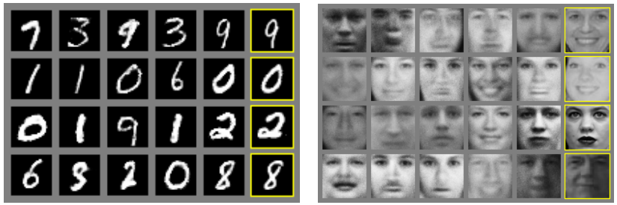
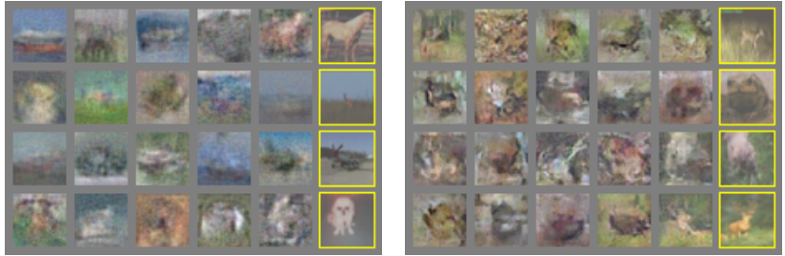
论文实验
实验结果：
4

Slide 5
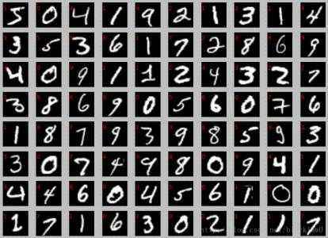
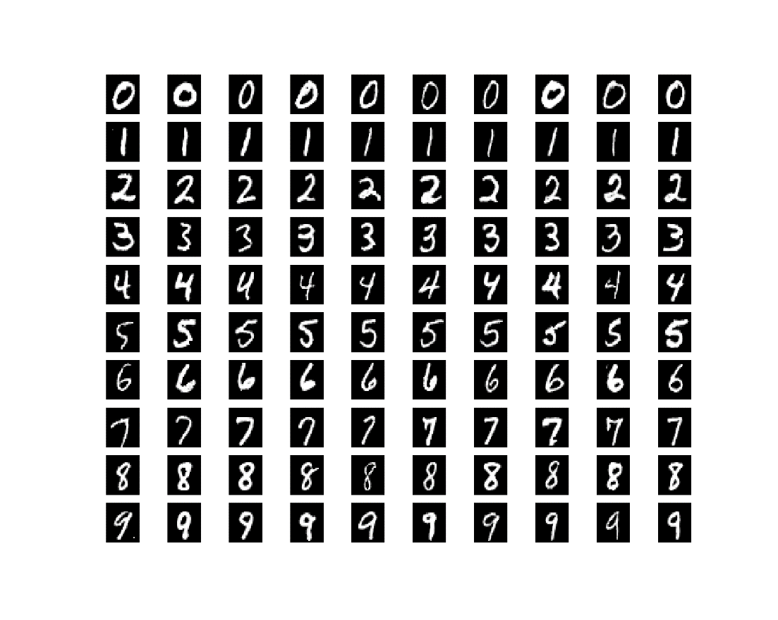
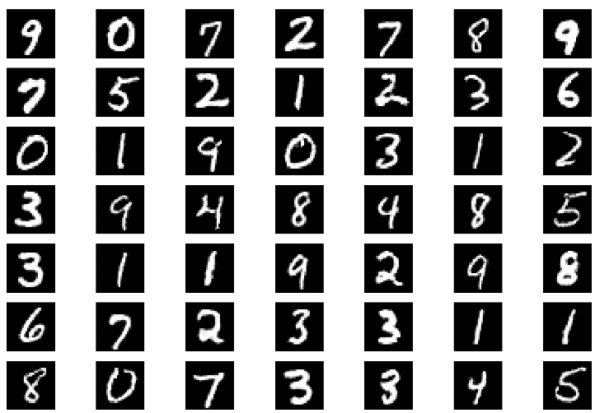
实验复现结果
MNIST手写数字集上的论文复现：
GAN
输入随机向量[9, 0, 7, 2, 7, 8, 9, 7,
5, 2, 1, 2, 3, 6, 0, 1, 9, 0, 3, 1, 2, 3, 9,
4, 8, 4, 8, 5, 3, 1, 1, 9, 2, 9, 8, 6, 7, 2,
3, 3, 1, 1, 8, 0, 7, 3, 3, 4, 5]
GAN
5

Slide 6
结构简析
生成器和辨别器的组织结构：
生成器结构
全连接
全连接
辨别器结构
6

Slide 7
谢谢聆听，欢迎指正讨论
6

